Slide 1
Mobilsztori 2.0
Somi András, CIIA

Slide 2
Ki kivel van?

Slide 5
Somi András, CIIA vezető elemző
KBC Equitas
@doktor_justice blogger
Dotkom (dotkom.blog.hu)

Slide 6
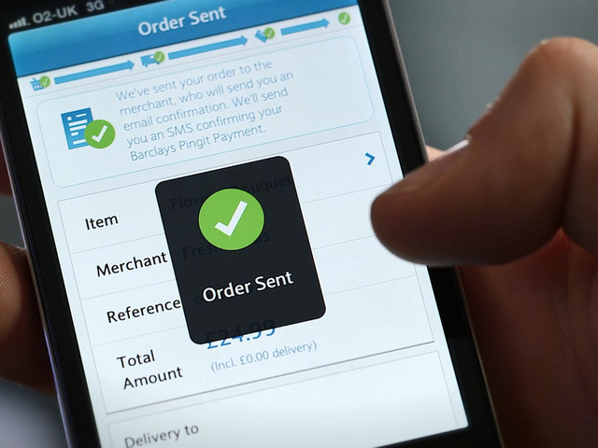

Slide 14
